Slide 1


Dagsorden
Hvad tilbyder Tradium ordblinde
Hvad er ordblindhed
IT-hjælpemidler
Ordblindevenlig undervisning

Slide 2
Hvad kan Tradium tilbyde ordblinde?

Slide 3
Hvad kan Tradium tilbyde ordblinde?
Læse-/skriveteknologi på egen eller udlånt computer
  Oplæsning
  Stavehjælp
  Diktering
Timer til instruktion i læse-/skriveteknologi – med læsevejleder
Studiestøttetimer (op til 40 per semester) – med SPS-vejleder
Adgang til Nota (online lyd- og e-bogsbibliotek)
Dispensationer til prøver og eksamener
  Forlænget tid
  En SPS-vejleder med til forberedelsen
  Brug af læse-/skriveteknologi

Slide 4
Hvad vælger eleverne?
Langt de fleste ordblinde elever har valgt at få læse-/skriveteknologi men bruger det i meget forskellig grad
De fleste – men ikke alle – har valgt at få studiestøttetimer
Alle (+ –) vælger at få forlænget tid til prøver og eksamener
Mange vælger at gøre brug af SPS-vejleder/læse-/skriveteknologi til forberedelsen

Slide 5
Hvad er ordblindhed?
Dysleksi

Slide 6
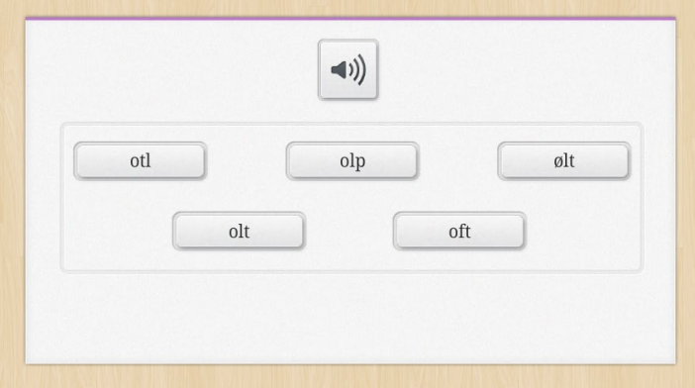
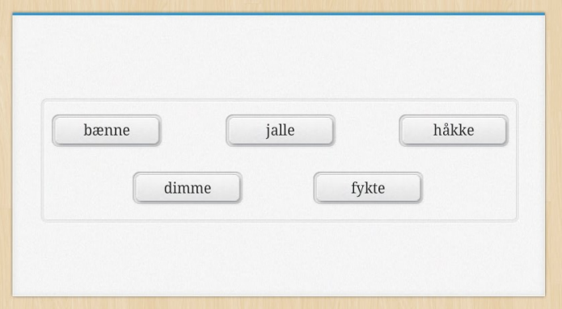
Ordblindetesten
Opgaver med vrøvleord
Notes:
Kun fonologisk kodning

Slide 7

”En specifik indlæringsvanskelighed af neurobiologisk oprindelse”
Kobling af lyd og bogstaver
”Fonologisk bevidsthed” (opmærksomhed på lyde)
Kan ikke automatiseres
= hjernen på overarbejde
Har intet med intelligens at gøre
Man kan godt have svært ved læsning og skrivning uden at være ordblind
Notes:
Mangelfuld skolegang, svag begavelse, dansk som andetsprog, andre vanskeligheder såsom opmærksomhedsforstyrrelser, etc.

Slide 8
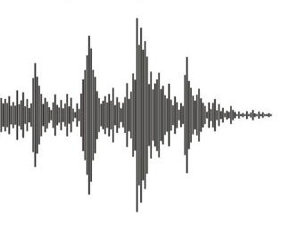

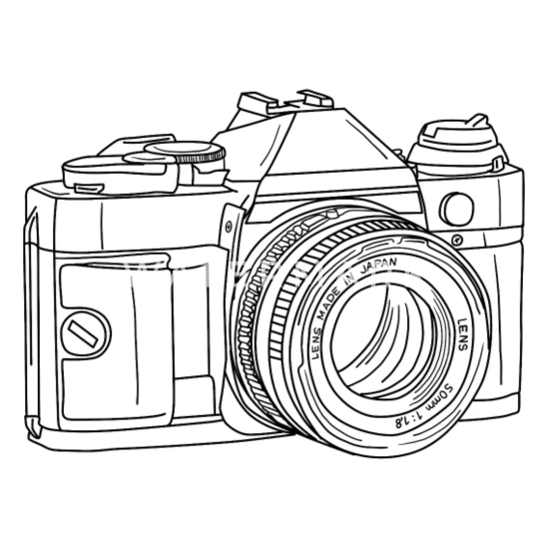
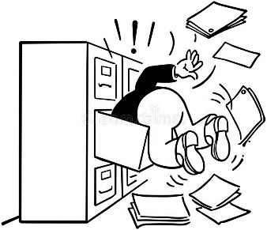
Læsning
‘ORD’
Notes:
Pilen er afkodning
Tre udfald:
Langsom/besværet afkodning
Forkert afkodning
Give op

Slide 9
Ordblindhed kan skaleres:
Graden af handicappet afhænger af spændet mellem krav og funktionsniveau
‘Jens’ elektriker:
‘Hans’ elektriker:
Kan stave sit fornavn og efternavn
Kan genkende få enkeltord som fx ”start”
Helt afhængig af hjælpemidler
Staver nogenlunde fornuftigt
Kan godt læse- men det går langsomt
Gider ikke rigtigt bruge hjælpemidler

Slide 10

Balance mellem krav og kompetencer

Slide 11
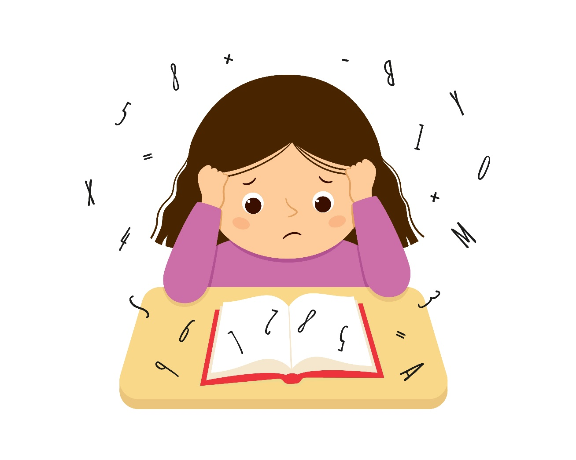
Mulige vanskeligheder
Læsning
Ordforråd
Stavning
Skrivning
Fremmedsprog
Struktur
Træt i hovedet
Rastløshed
Dårlig faglig selvtillid
Udadreagerende
Stort overlap med andre vanskeligheder
Notes:
Læsning (tilegne sig viden): Langsom, ukendte ord, manglende forståelse, misforståelser, glemmer hurtigt
Stavning (formidle viden): Forveksler ord, bytter rundt på bogstaver, børnestavning, ikke lydret, mange fejl
Skrivning: Rodede sætninger, svært ved opgavestruktur, ingen rød tråd, talesprog, svært ved at komme i gang/finde på

Slide 12
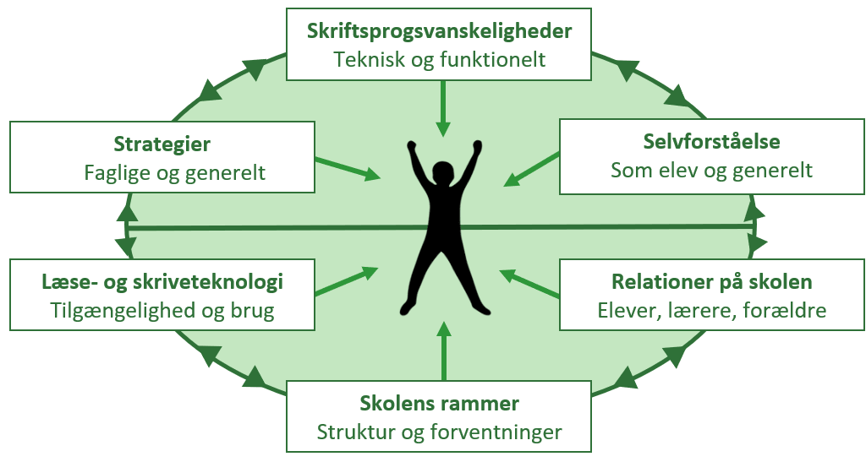
Notes:
Skriftsprogsvanskeligheder: Ordafkodning, læseforståelse, stavning, hukommelse. ”Den rene funktionsnedsættelse” kontra skolens forventninger (selvoplevet handicap)
Strategier kan være hensigtsmæssige eller uhensigtsmæssige
Selvforståelse kan være god eller dårlig, og den kan svinge fra fag til fag. Hænger sammen med motivation for at blive bedre. Påvirkes meget af tidligere skoleforløb.
Læse- og skriveteknologi kan være meget påvirket af tidligere skoleforløb.
Lærer-/elevrelationens betydning for motivation og forhold til fag

Slide 13
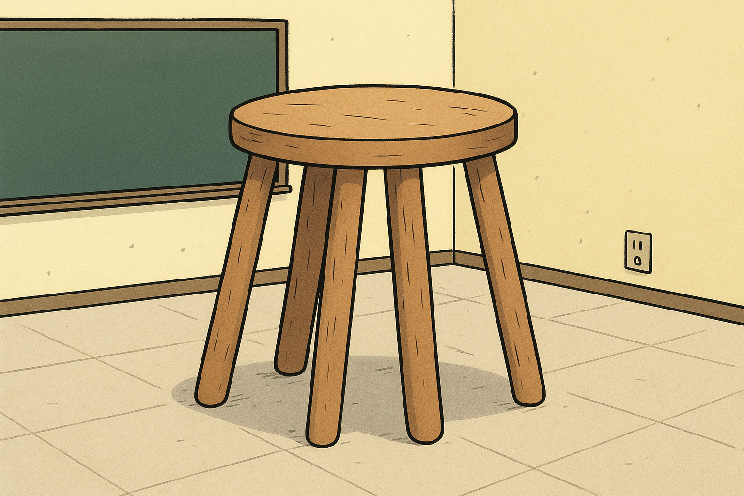
Den lektiologiske model – som tegneserie
Skriftsprogs-
vanskeligheder
Selvforståelse
Relationer på skolen
Strategier
Skolens rammer
Læse-
og skriveteknologi
Notes:
Nogle elever er så heldige, at alle seks ben er mægtigt stabile, og derfor sidder de sikkert på skamlen i skolen.

Slide 14
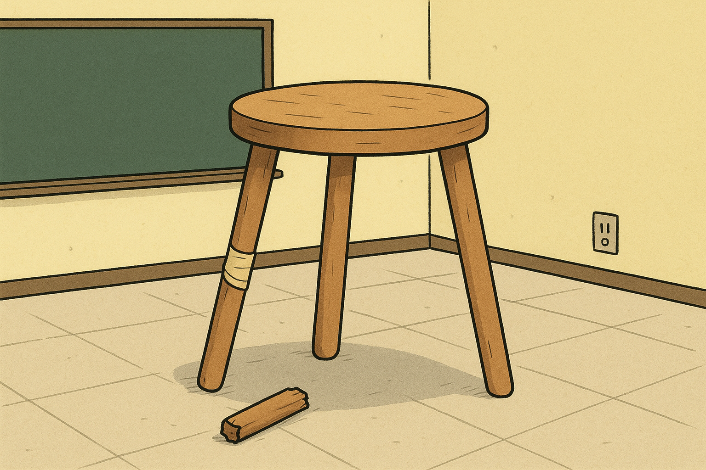
Den lektiologiske model – som tegneserie
Skriftsprogs-
vanskeligheder
Selvforståelse
Relationer på skolen
Strategier
Skolens rammer
Læse-
og skriveteknologi
Notes:
For nogle er der tre stabile ben fx – men et vakler, og et er helt håbløst

Slide 15
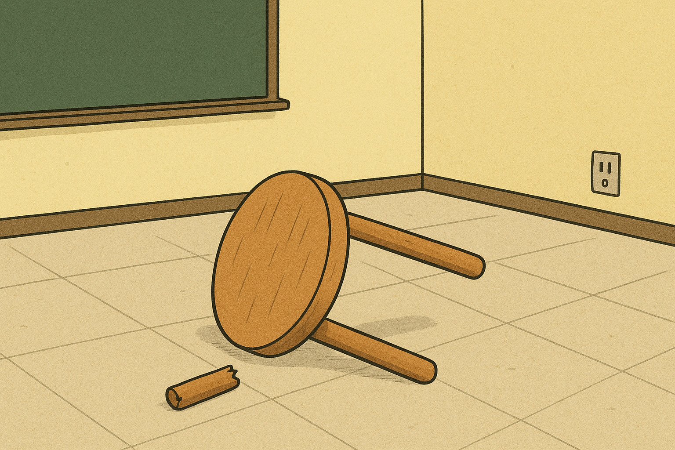
Den lektiologiske model – som tegneserie
Skriftsprogs-
vanskeligheder
Selvforståelse
Relationer på skolen
Strategier
Skolens rammer
Læse-
og skriveteknologi
Notes:
Og det, vi skal sørge for at undgå er, at de ikke længere kan sidde på skamlen

Slide 16
It-hjælpemidler
AppWriter og IntoWords

Slide 17

Læse-/skriveteknologiens formål
Giver elever med læse-/skrivevanskeligheder mulighed for at kompensere for deres skriftsproglige vanskeligheder
Skal gerne frigive energi til læringsindholdet
‘Work smarter, not harder’

Slide 18



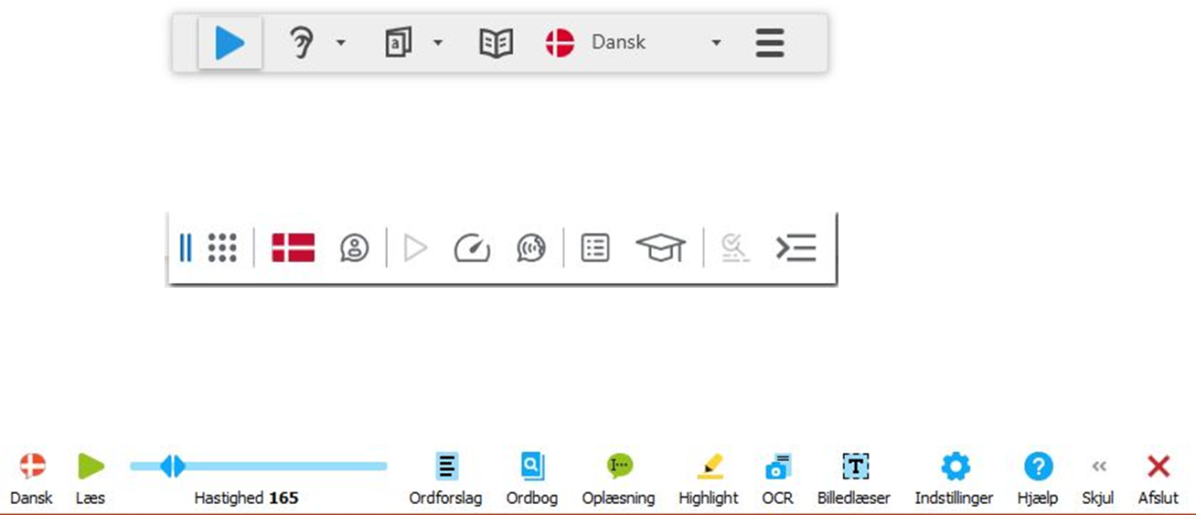
IntoWords
AppWriter
Notes:
De fleste har AppWriter – som vi har skolelicens til – det er også den, I kan bruge – og som alle elever uanset udfordringer kan bruge. Vi ser lige på den sammen.

Slide 19
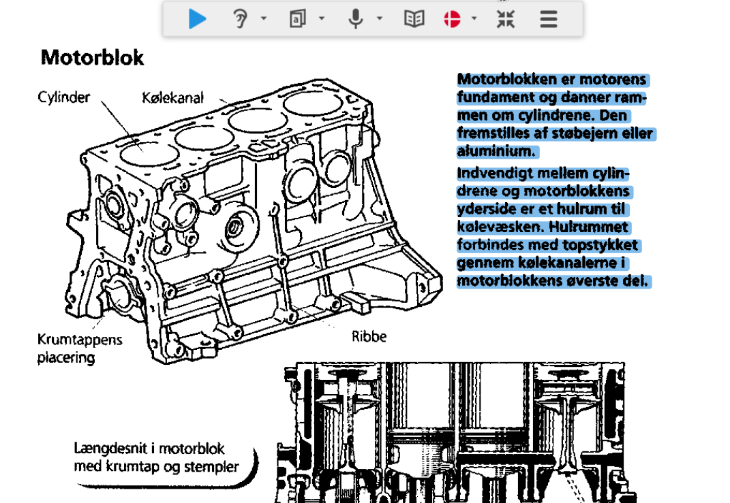
Oplæsning
Alt der kan markeres, kan læses højt af AppWriter
Fordel at åbne gennem PDF-læser
Notes:
Test – autostartbog side 14

Slide 20
Ordblindevenlig undervisning
Tilrettelæggelse der hjælper de ordblinde

Slide 21
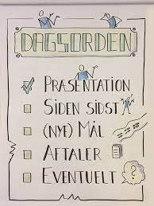
Dagsorden
Overbliksvanskeligheder er meget typisk for ordblinde
Lav dagsorden, gerne med ca. tider

Slide 22
Digitale tekster
Gør tekster klar til deres programmer
Kan teksten markeres? Så kan den læses højt
Relevant, hvis I har scannet tekst på kopimaskine mest
Skal OCR-behandles (kan gøres selv, eller send til os)

Slide 23
Når de skal læse
Giv tydeligt læseformål fx:
  Læs teksten og find de fire vigtigste værnemidler på værkstedet. Streg dem under i teksten / skriv dem ned.
  Læs teksten, hav fokus på, hvad der kendetegner en artikel. Skriv 5 stikord ned.
  Læs teksten – sæt streg under alle typer værktøj, der nævnes
  Læs teksten – efter du har læst, skal du svare på spørgsmålene nedenunder. Læs dem igennem først.
Notes:
Helt lavpraktiske eksempler, der gerne skulle være lette at overføre til egen praksis

Slide 24
Oplæsning for klassen skal ALTID være frivilligt

Slide 25
Når de skal skrive
Tydelig stilladsering
Fx eksempelopgaver udleveres
Overskrifter er defineret på forhånd
Hjælpesætninger til at få dem i gang

Slide 26

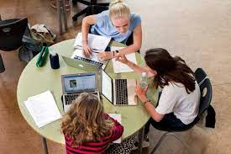
Når I laver opgaver til dem
Læsbarhed stiger, hvis teksten er:
Overskuelig
Kortfattet
Præcis
Skriv aktivt
Bruger ord, eleverne forstår
Giver svar på de 9 H’er
Layout, der understøtter
  Illustrationer
  Figurer
  Punktform
  Bokse
  Brug af teksttyper

Slide 27
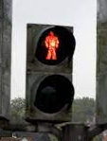
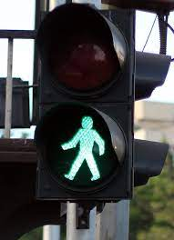
Skriv aktivt
Der skal laves en model over huset
Opgaven løses som en walk’n’talk
Opgaven afleveres på T-Learn
En argumentation for jeres sted som vinder
I skal i gruppen lave en model over huset
Snak om spørgsmålene, mens I går en tur
Du skal aflevere opgaven på T-Learn
I skal fortælle hvorfor det netop er jeres sted som skal vinde

Slide 28
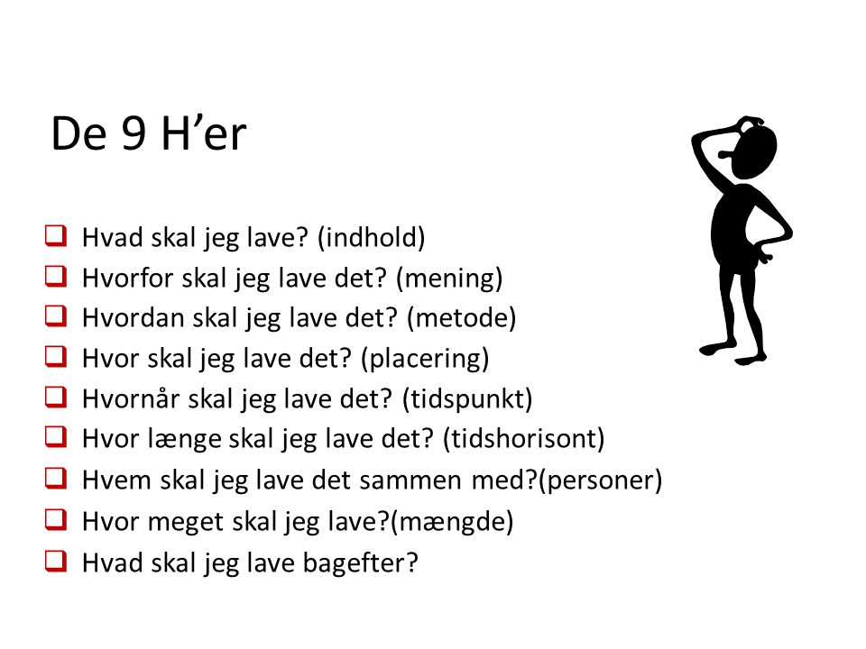

Slide 29


Layout der understøtter
1
Beskriv teksten
2
Analyser teksten
3
Vurder teksten
Notes:
Til punkter: Hvis opgaver er inddelt med tal/bogstaver, er det lettere for eleverne at finde rundt i dem. De kan nemmere referere til det ”hvor er I ? Nummer 5 – ok” – de ordblinde afkoder tallet lynhurtigt, og kommer ikke ‘bagefter’ fordi, de skal skimme. Det hjælper også os selv til at overveje, om opgaven er for kompleks.
Til diagram: aflaster også arbejdshukommelse – tjener som tjekliste –
Selv små billeder: Aktiverer hukommelsen – Det her billede har I fx lige set – det hjælper til at afkode ”positiv – vs negativ”

